Slide 1




Slide 2

Parvessa parempi 2 –hankkeen tavoitteena on kehittää oppilaitosten yhteisöllisyyttä, hyvinvointia sekä edistää osallisuutta. Tähän pyritään esimerkiksi opiskelijaa voimaannuttavilla työtavoilla ja toimintamalleilla, jotka liittyvät opiskelijoiden yksilöllisiin polkuihin ja joustavaan sisäänottoon. Lisäksi hankkeessa kehitetään avoimia oppimisympäristöjä ja pilotoidaan ryhmäytymistä ja osallisuutta tukevia opettaja-/ohjaajajohtoisia toimintamalleja.
Avointen toimintamallien ja ympäristöjen kehittäminen ja laajentaminen tukee resurssien tehokasta käyttöä. Hankkeen tuloksena syntyy yhteisöllisen, osallistavan ja demokraattisen työn toimintamalli sekä opas yhteisölliseen ja osallistavaan työhön. Tuloksena opiskelijat saavat tehokasta ohjausta ja tukea opintoihinsa ja toimintaympäristö tarjoaa opiskelijoille tehokkaan tavan kiinnittyä oppilaitosyhteisöön. Oppimisympäristöt tukevat osallisuutta ja ovat ajanmukaisia sekä muunneltavissa erilaisten ryhmien tarpeisiin. Toiminnan tuloksena ovat osaamisperusteiset ratkaisut sekä opiskelijoiden että opettajien yhteisöllisyyttä ja hyvinvointia edistävät toimintamallit. Uusia tapoja ja hyväksi havaittuja toimintamalleja ja niiden arviointeja viedään Arjen arkki-sivustolle.

Slide 3

.
Yhteisöllisyyspäivä – 12.9.2018 Koko opiston yhteinen retki laavulla
Opiskelijakunta – teemana yhteisen aulan rakentaminen
POP & Rock-linjan esitykset
Päiväkotien joulunavaustapahtuma keskustassa
Joulujuhla 20.12.2018
Ystävänpäivätanssit 14.2.2019
Ulkoilupäivä

Slide 4
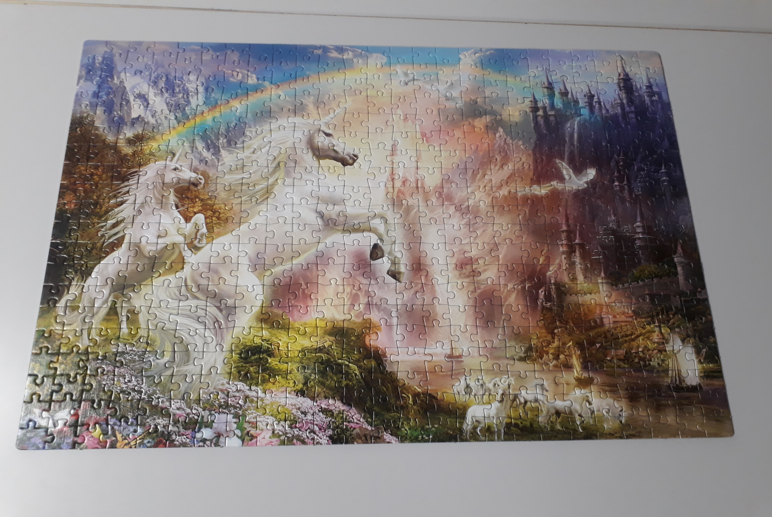

Slide 5
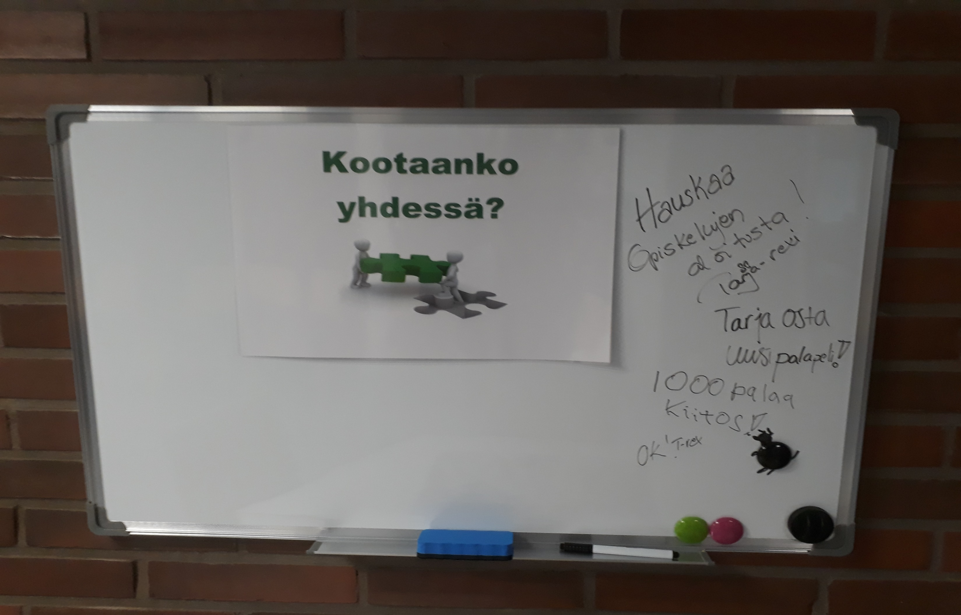

Slide 6
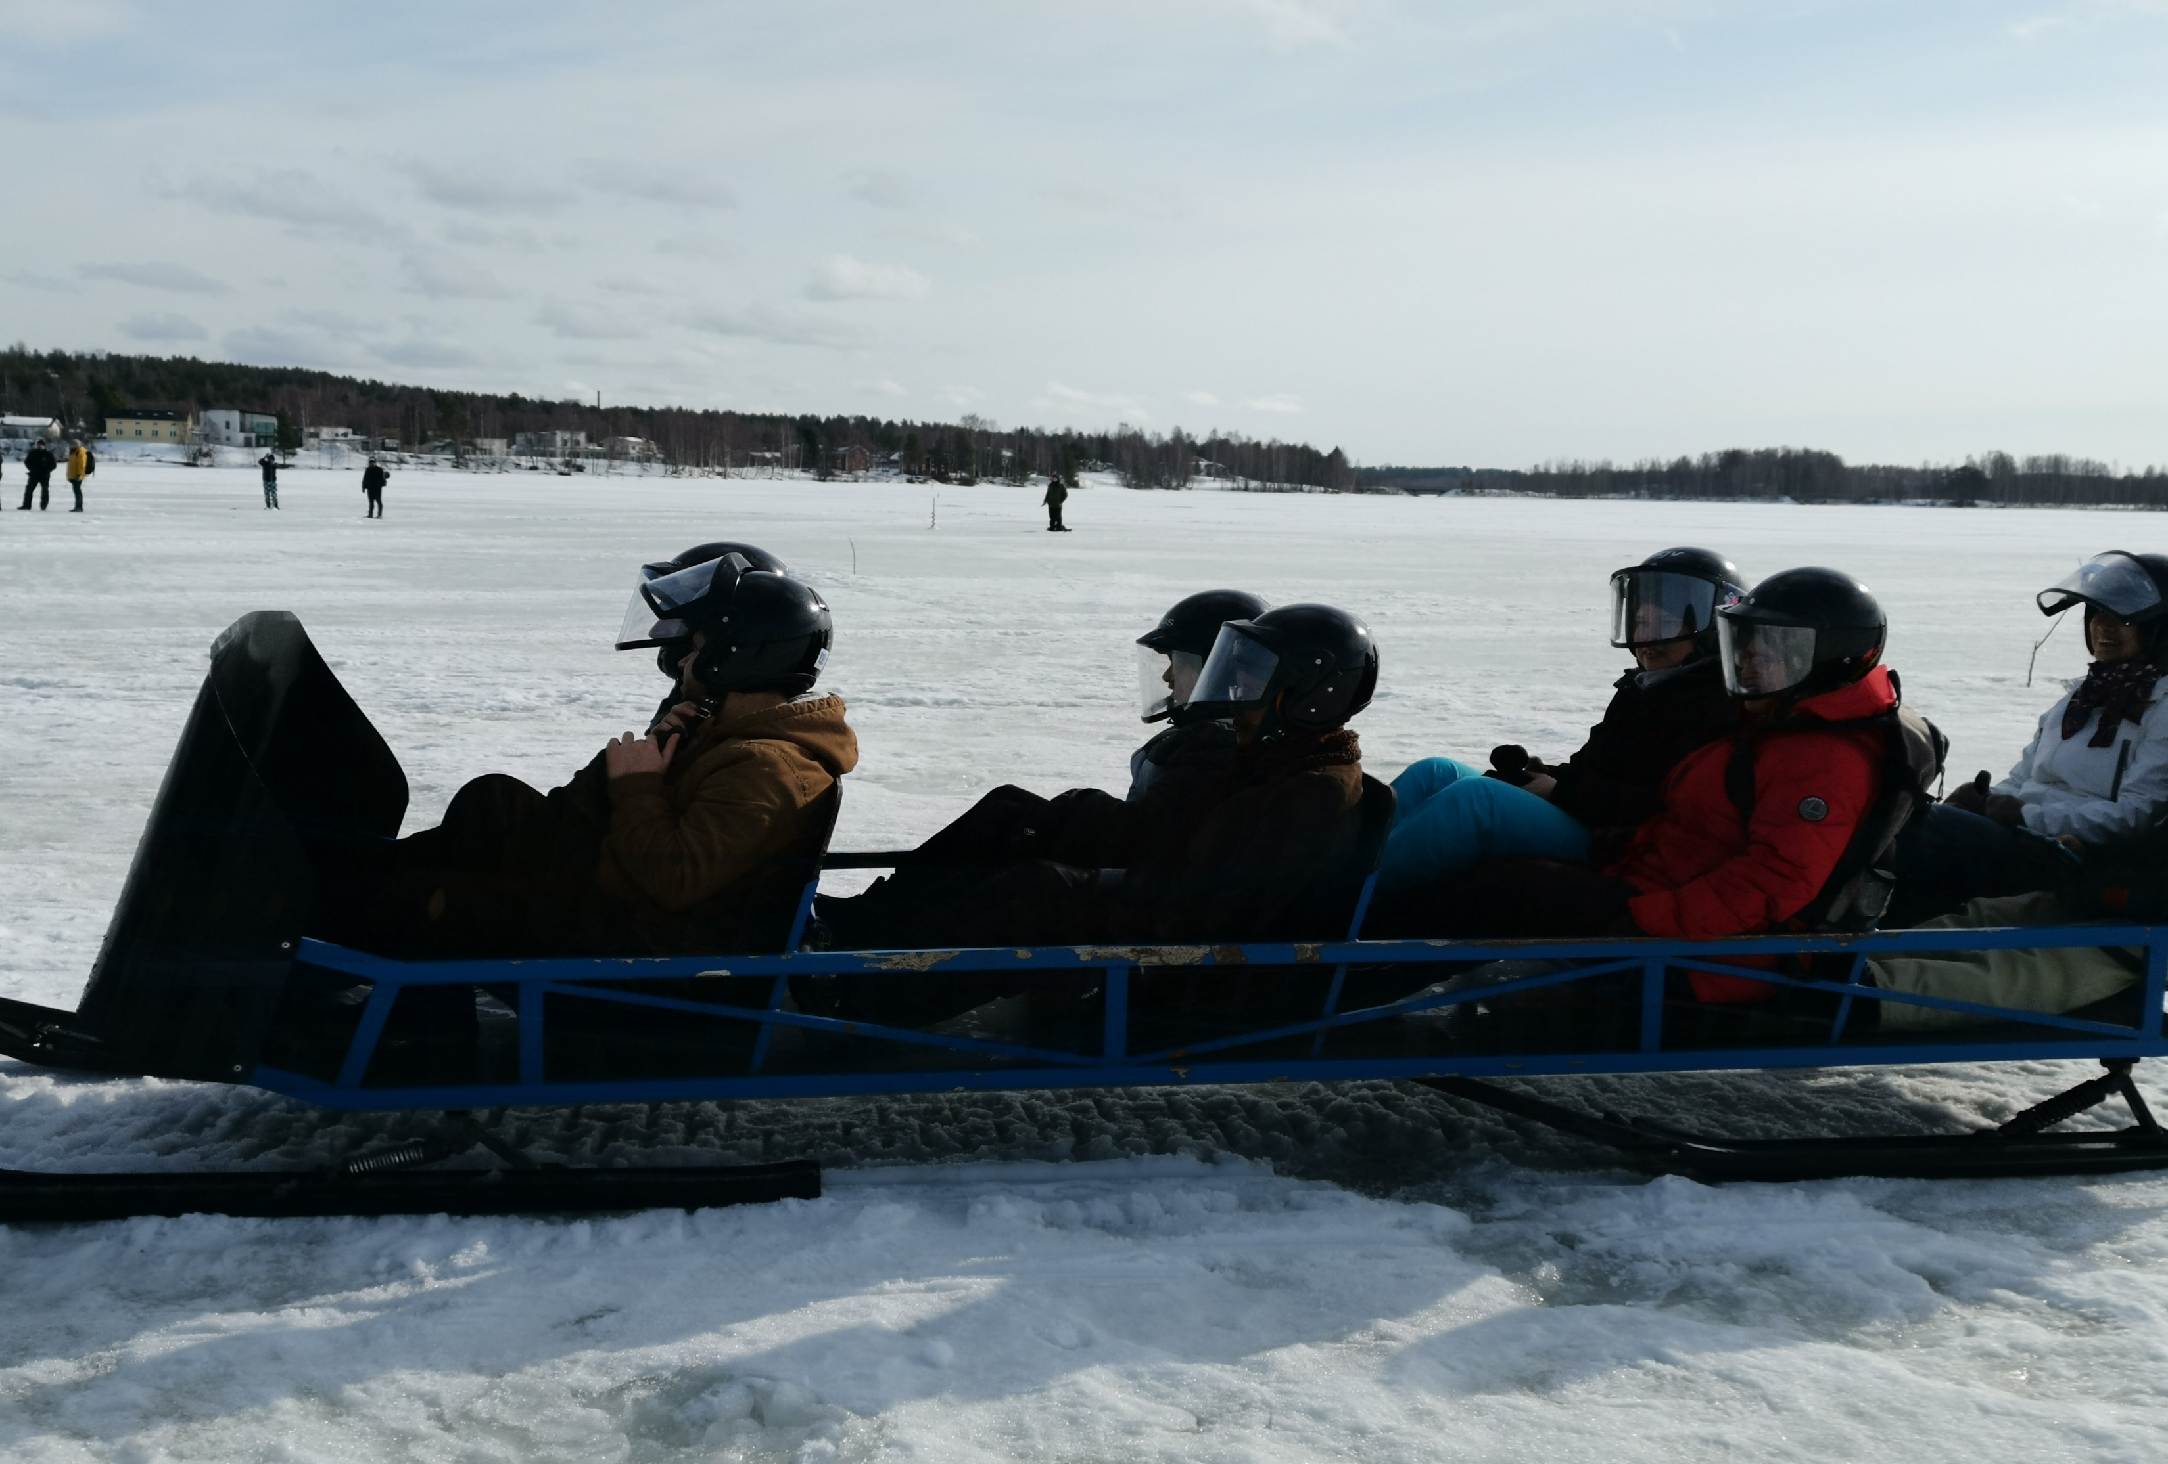

Slide 7
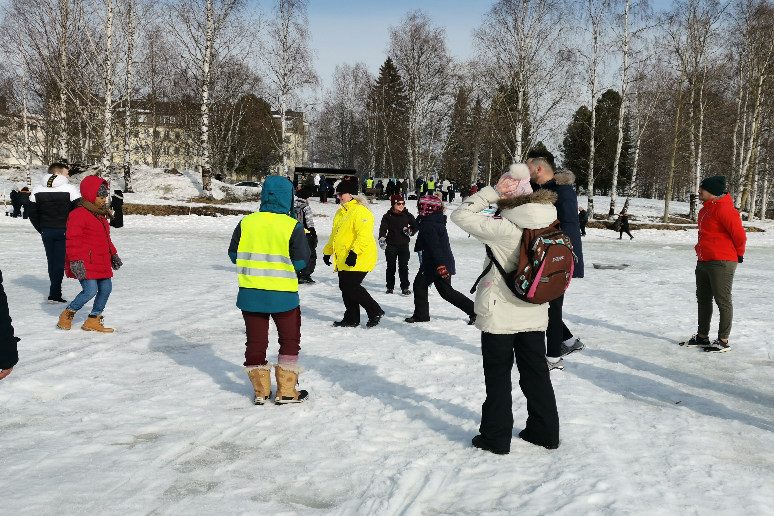

Slide 8
Yhteisöllisen, osallistavan ja demokraaTtisen työn toimintamalli yhteisöllisen ja osallistavan työn opas
TULOSSA

Slide 9
Verkoston muodostavat:
• Keski-Pohjanmaan ammattiopisto, anne.etelaaho@kpedu.fi
• Kemi-Tornionlaakson koulutuskuntayhtymä Lappia, satu-maria.salmi@lappia.fi
• Peräpohjolan opisto, Tornio, tatja.karvonen@ppopisto.fi, ari.muotka@ppopisto.fi
• Rovala-opisto, Rovaniemi, tarja.konola-jokinen@rovala.fi, pekka.pasala@rovala.fi
• Raahen ammattiopisto, Raahe, Ruukki, milka.grekula@eduraahe.fi
• Keski-Pohjanmaan koulutusyhtymä, Kokkola, Kannus, Kaustinen, Perho anne.etelaaho@kpedu.fi
• Kaustisen evankelinen opisto, Kaustinen, henna.harju@edu.kaustisen opisto.
• Keski-Pohjanmaan konservatorio, Kokkola, juhani.koivisto@kpkonsa.fi
• Sataedu, Kokemäki, suvi.hyyrykoski@sataedu.fi
. Porvoo Point College, Porvoo, seija.ruotsalainen@pointcollege.fi
• Pohjois-Karjalan koulutusyhtymä, Joensuu, janne.lilja@riveria.fi
• Seinäjoen koulutusyhtymä tiina.parantainen@sedu.fi
http://www.kpedu.fi/kampanjat/parvessa-parempi-2

